Slide 1
E-KATILIM VE İZMİR BELEDİYELERİ
Emrah Orhun
Yazılım Mühendisliği Bölümü
Izmir Üniversitesi

Slide 2
İçerik
Giriş
  Türkiye’nin e-devlet ve e-katılımdaki konumu
  e-devlet, e-demokrasi, e-katılım
BM'in "Halk için e-Devlet" başlıklı 2012 e-Devlet raporu
İzmir belediyeleri ve e-katılım
e-katılımı arttırmak için neler yapılabilir?

Slide 3
  Türkiye’nin e-devlet sıralamasındaki konumu
BM 2012 e-Devlet anketi sonuçlarına göre Türkiye 80. sırada yer almaktadır ve 2010 anketindeki 69. konumundan geriye düşmüştür. Bu konum, gelişmiş ülkelerin gerisinde, gelişmekte olan ülkeler gurubundadır.

Slide 4
  Türkiye’nin BM e-katılım sıralamasındaki konumu
Türkiye e-katılımda ilk 127 ülke arasında yer almamaktadır. Ülkelerin 32 guruba ayrıldığı e-katılım sıralamasında Türkiye 30. gurupta az gelişmiş ülkeler arasında yer almaktadır.

Slide 5
Amaç
e-Katılım yerel yönetimler tarafından ne ölçüde sağlanıyor ve durum nasıl iyileştirilebilir?

Slide 6
e-devlet
“devletin yurttaşa karşı yerine getirmekle yükümlü olduğu görev ve hizmetler ile yurttaşların buna karşılık devlete karşı olan görev ve hizmetlerinin karşılıklı olarak bilgi ve iletişim teknolojileri ortamlarında kesintisiz ve güvenli olarak yürütülmesi”
(Arifoğlu vd., 2012:12)

Slide 7
e-demokrasi ve e-katılım
e-demokrasi, bilişim ve iletişim teknolojileri yardımıyla yurttaş katılımını, demokratik karar alma ve uygulama süreçlerinin yurttaşlarca desteklenmesini ve temsili demokrasinin güçlendirilmesini içermektedir (Macintosh, 2004:1,2).
demokratik karar alma ve uygulama süreçleri = e-seçim + e-katılım

Slide 8
e-katılımın düzeyleri
Yurttaşların aşağıdan yukarıya bir oluşumla yönetimleri görüş ve önerileri ile destekleyecekleri düzeni oluşturmaları
Yurttaş katılımını gerçekleştirecek teknolojik olanakların sağlanması ve yönetimlerin yukarıdan aşağıya danışma mekanizmaları oluşturmaları
Katılım için gerekli araç ve mekanizmaların (anlaşılabilir ve erişilebilir bilgi kaynaklarının) oluşturulması

Slide 9
BM'in "Halk için e-Devlet" başlıklı 2012 e-Devlet raporu

Slide 10


Slide 11
Temel görüşler
Bilgi ve iletişim teknolojilerini etkin olarak kullanan e-devlet ve e-yönetişim, sürdürülebilir kalkınma için gerekli olan etkin kamu sektörünün temelidir.
Sürdürülebilirlik kavramı, yurttaş odaklı, kapsayıcı ve katılımcı yönetişim sistemlerini gerektirmektedir.

Slide 12
BM'in e-Devlet anketinin amacı
193 üye devlet için, bilgi ve iletişim teknolojilerinin;
verimlilik,
etkinlik,
şeffaflık,
sorumluluk,
kamu hizmetlerine erişim ve
yurttaş katılımını
güçlendirerek kamu sektörünü dönüştürmede kullanım ve potansiyelini değerlendirmek.

Slide 13
e-devlet gelişme endeksi
Ulusal yönetimlerin kamu hizmetlerini sunumda bilgi ve iletişim teknolojilerini kullanma yeterliğinin ve istekliliğinin ölçütü.

Slide 14
e-devlet gelişme endeksinin boyutları
çevrimiçi hizmetlerin kapsam ve niteliği
telekomünikasyon altyapısının gelişme düzeyi
insan sermayesi

Slide 15
e-devlet gelişme endeksi
2012 anketi sonuçlarına göre Türkiye 80. sırada yer almaktadır ve 2010 anketindeki 69. konumundan geriye düşmüştür.
Bu konum, gelişmiş ülkelerin gerisinde gelişmekte olan ülkeler gurubundadır.

Slide 16
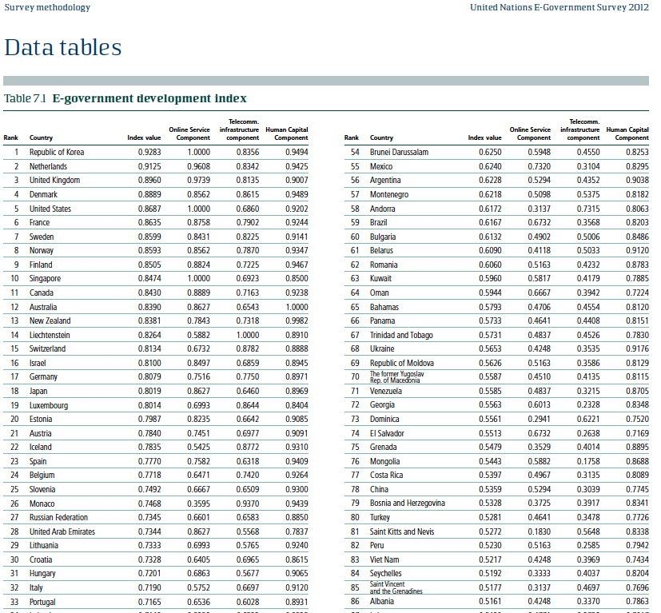

Slide 17
e-katılım endeksi
Devletin Internet'i;
yurttaşlara bilgi sağlamada (e-bilgi paylaşımı),
paydaşlarla etkileşim (e-danışma) ve
karar verme süreçlerine katılım (e-karar verme)
amaçlı kullanımının ölçütü.
Notes:
BM, e-devlet gelişme endeksinin yanında e-katılım ve çevresel endeks ile de ülkeleri değerlendirmektedir.
Bir ülkenin e-katılım endeks değeri bu özelliklerin diğer ülkelere göre ne kadar iyi sunulduğunu ve ne kadar yararlı olduğunu yansıtmaktadır.

Slide 18
e-katılım sıralaması
Türkiye e-katılımda ilk 127 ülke arasında yer almamaktadır. Ülkelerin 32 guruba ayrıldığı e-katılım sıralamasında Türkiye 30. gurupta az gelişmiş ülkeler arasında yer almaktadır.
Notes:
Bir ülkenin e-katılım endeks değeri bu özelliklerin diğer ülkelere göre ne kadar iyi sunulduğunu ve ne kadar yararlı olduğunu yansıtmaktadır.

Slide 19
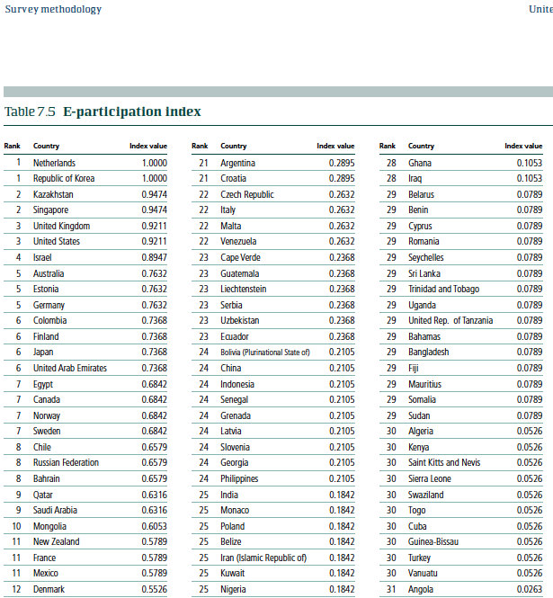
Notes:
Türkiye e-katılımda ilk 127 ülke arasında yer almamaktadır. Ülkelerin 32 guruba ayrıldığı e-katılım sıralamasında Türkiye 30. gurupta az gelişmiş ülkeler arasında yer almaktadır.

Slide 20
Belediyelerin e-katılım açısından değerlendirilmesi
Dünyadaki Belediyelerde Sayısal Yönetişim
(Digital Governance in Municipalities Worldwide) (2011-2012, 2009, 2007, 2005, 2003)
100 ülkenin en büyük belediyeleri
    2007
    En üstte
    Seoul, Singapore, Bangkok, Helsinki ve Amsterdam
    50 Tallinn Estonia 2.18
    51 Nicosia Cyprus 2.00
    51 Istanbul Turkey 2.00
    51 Santa Fé De Bogotá Colombia 2.00
    Ortalama 3.55
2011-2012
    En üstte
Seoul, Prague, Shanghai, Vienna, ve Moscow
55 Dakar Senegal 2.09
55 Sarajevo Bosnia and Herzegovina 2.09
61 Istanbul Turkey 2.03
62 Auckland New Zealand 1.88
62 Rome Italy 1.88
Ortalama 3.53

Slide 21
Kıtalara Göre Yurttaş ve Sosyal Katılım Ortalama Puanı (2011)
Europe | Average | Asia | North America | South America | Africa | Oceania
4.77 | 3.53 | 3.30 | 2.78 | 2.44 | 1.62 | 1.56
Istanbul Turkey 2.03

Slide 22
İzmir belediyeleri ve e-katılım

Slide 23
Metodoloji
Varolan e-devlet/e-katılım ölçütleri
BM – anket soruları kamuya açık değil
Rutgers Üniversitesi E-Yönetişim Başarım Endeksi
(Rutgers E-Governance Performance Index)
  Dünyadaki Belediyelerde Sayısal Yönetişim (Digital Governance in Municipalities Worldwide)
Hollanda Belediyeleri için geliştirilen ölçüt

Slide 24
E-Katılımda bilgi ve iletişim teknolojileri
Standart
  e-posta
  haber bülteni
  kısa mesaj servisi (SMS)
  kamu yoklaması
  anket

Slide 25
E-Katılımda bilgi ve iletişim teknolojileri
Yenilikçi teknolojiler
  Çok Basit Besleme (Really Simple Syndication - (RSS))
  ağ günlüğü (blog)
  forum
  sosyal ağlar (Facebook, LinkedIn)
  Twitter
  ortam topluluğu (YouTube, Flickr)
  sohbet (chat)
  etkileşimli harita
  e-dilekçe
  viki (wiki)

Slide 26
E-Katılımda bilgi ve iletişim teknolojileri
Deneysel teknolojiler
  benzetim
  oyun
  sanal dünya
  sohbet robotu
  gurup destek sistemi

Slide 27
e-katılım düzeyleri
bilgi alan
danışılan
öneren
birlikte üreten
birlikte karar veren

Slide 28
Örnek soru
Web sitesinde yurttaş memnuniyet anketi sonuçları yayınlanıyor mu?
0=Hayır;
1=Site anket sonuçları için iletişim bilgisi veriyor;
2=Anket sonuçları siteden indirilebiliyor;
3=Anket sonuçları çevrimiçi bir veritabanında aranabiliyor.

Slide 29
Site karar verme araçları (e-dilekçe, e-jüri, e-referandum) sunuyor mu?
0=Hayır; 1= bir kategori; 2=iki kategori; 3= üç kategori.

Slide 30
İzmir Belediyeleri Ön Çalışmasının Bulguları
Ölçüt (yalnızca çevrimiçi) | Sağlayan belediye n=18 (%)
Geribildirim formu (bölümler) | 33
Geribildirim formu (başkan) | 28
Haber bülteni veya liste sunucusu | 17
Bülten tahtası | 94
Tartışma forumu (politik) | 0
e-toplantı (eşzamanlI) | 0
Belirli konularda anket/oylama | 6
Yurttaş memnunluk anketi | 31
Anket sonuçları yayınlanıyor mu? | 0
Karar verme araçları (e-dilekçe, e-jüri, e-referandum) | 6
Yurttaş bilgi, resim, video yayınlayabiliyor mu? | 0

Slide 31
Dünyadaki Belediyelerde Sayısal Yönetişim (Digital Governance in Municipalities Worldwide)
􀀁
Kıtalara göre yurttaş ve sosyal katılım sonuçları (2011)
 | Europe | Average | Asia | North America | South America | Africa | Oceania
Geribildirim formu | 73% | 64% | 63% | 50% | 55% | 56% | 50%
Haber bülteni | 33% | 23% | 18% | 17% | 25% | 6% | 0%
Politika forumu | 37% | 27% | 29% | 17% | 15% | 13% | 0%
Izmir
28%
17%
0%

Slide 32
Yurttaşın geribildiriminin toplanması
(BM e-devlet 2012)
 | BM | İzmir
Yurttaşın geribildirimi için olanak | 64% | 38%
Hizmetlerin iyileştirilmesi için anket | 30% | 31%

Slide 33
Devletlerin kullandığı e-danışma araçları
(BM e-Devlet 2012)
BİT | BM | Izmir
Çevrimiçi oylama | 28% | 0%
Anket veya geribildirim formu | 45% | 28%
Blog | 25% | 0%
Sohbet odası veya anında ileti | 7% | 0%
Liste sunucu veya haber gurupları | 7% | 17%

Slide 34
e-karar verme özellikleri
(BM e-devlet 2012)
Özellik | BM | İzmir
Devlet karar vermede e-katılımın sonuçlarını düşünmeye niyetli | 26% | ?
Devlet yurttaşın iletişiminde alındı sağlıyor | 23% | ?
Devlet yurttastan gelen hizmetlerin iyileştirilmesine iliskin geribildirim için çıktı üretiyor | 13% | 0%

Slide 35
Devletlerin kullandığı e-karar verme araçları
(BM e-devlet 2012)
Araç | BM % | İzmir %
Görevliler yurttaşa yanıt veriyor | 20 | ?
Görevliler e-danışma yönetiyor | 9 | 0
Haber bülteni | 39 | 17
Tartışma forumu | 40 | 0
Dilekçe | 22 | 6
Oylama/seçim | 9 | 0

Slide 36
Sonuçlar
Yurttaşın e-katılımı çoğu belediyede “bilgi alan” düzeyinde;
“danışılan”, çok az olarak görülmekte;
“öneren”, “birlikte üreten”, “birlikte karar veren” hiç yok.
Yurttaşın karar verme ve uygulama süreçlerine katılmasını sağlayacak olanaklar yok.

Slide 37
e-katılımı arttırmak için neler yapılabilir?
Üniversiteler:
    Araştırma
    Geliştirme (İzmir Üniversitesi’nde geliştirilmekte olan bazı araçlar)
    İşbirliği?
Belediyeler:
?
Yurttaşlar:
?

Slide 38
İzmir Üniversitesi
Yazılım Mühendisliği Bölümü
PROJE KONULARI
Belediyeler için bir mobil şikayet uygulamasının geliştirilmesi.
Belediyeler için bir şikayet/öneri toplama sisteminin geliştirilmesi.
Belediyeler için bir e-Katılım sisteminin veya alt sistemlerinin geliştirilmesi. Pilot çalışma: Yaşlıların sosyal hizmetlere ilişkin yer seçimine katılmasını destekleyen bir sistem. (Var olan sosyal ağlar üzerinden veya yeni bir sistem üzerinden)
Trafik ihlalleriyle ilgili bir şikayet/öneri toplama sisteminin geliştirilmesi.
e-Devlet/ e-Katılım uygulamaları için bir kiosk geliştirilmesi.
Bir öneri oylama sisteminin geliştirilmesi
Yurttaşların ve iş insanlarının e-Devlet/ e-Katılım gereksinmelerinin belirlenmesi ve e-Devlet/ e-Katılım uygulamalarının değerlendirilmesi.
e-Devlet/ e-Katılım uygulamaları için ortak bir süreç modelinin belirlenmesi ve bu modele dayalı bir araç-takımının geliştirilmesi.
e-Devlet/ e-Katılım uygulamalarını anlamak ve geliştirmek için uygun bir kuramsal çerçevenin araştırılması ve geliştirilmesi.

Slide 39
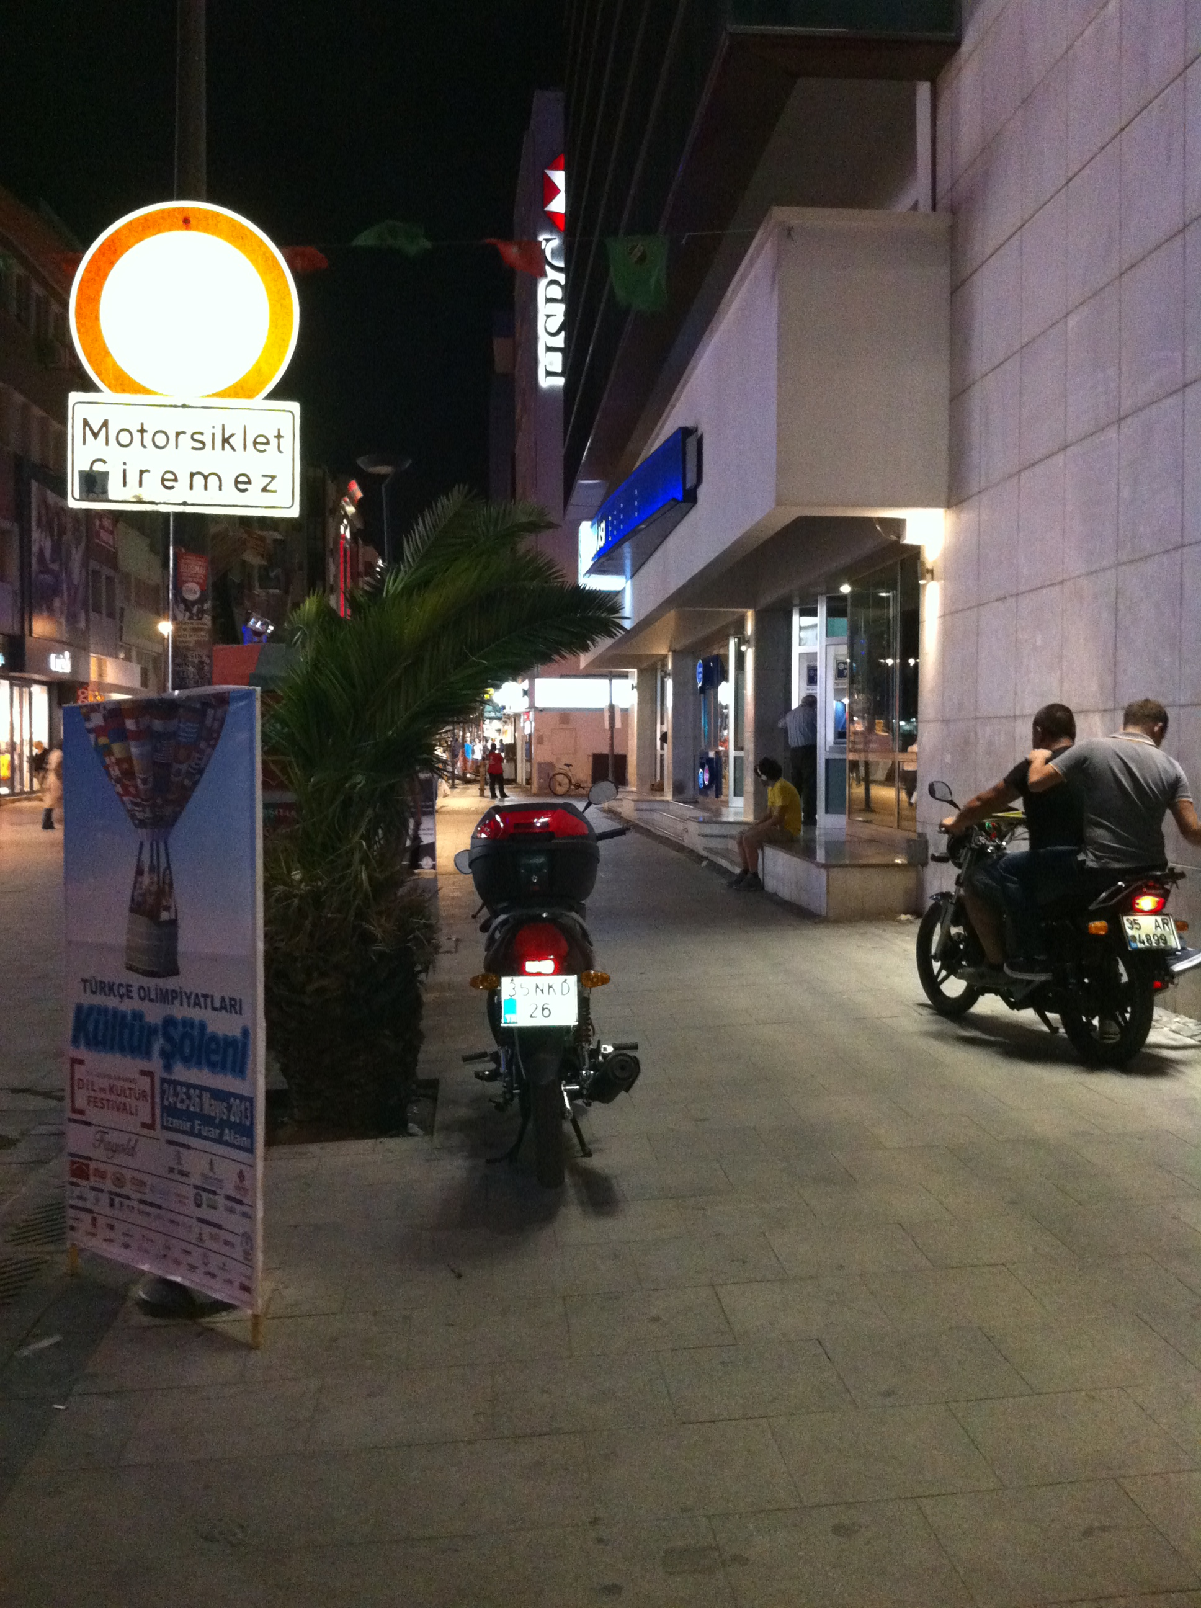

Slide 45
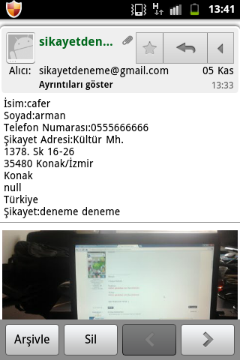

Slide 46
KatSis
İzmir Üniversitesi Yazılım Mühendisliği Bölümü
E-Katılım Projesi

Slide 47
KatSis
(Fikrim var; Önerim var; Katkım var)
Amaç
  e-katılımı yaygınlaştırmak;
  yurttaşlar, sivil toplum kuruluşları ve yerel yönetimler arasında bir işbirliği köprüsü kurmak.
İşlevler
  soru, yanıt, şikayet, öneri, tartışma, oylama

Slide 48
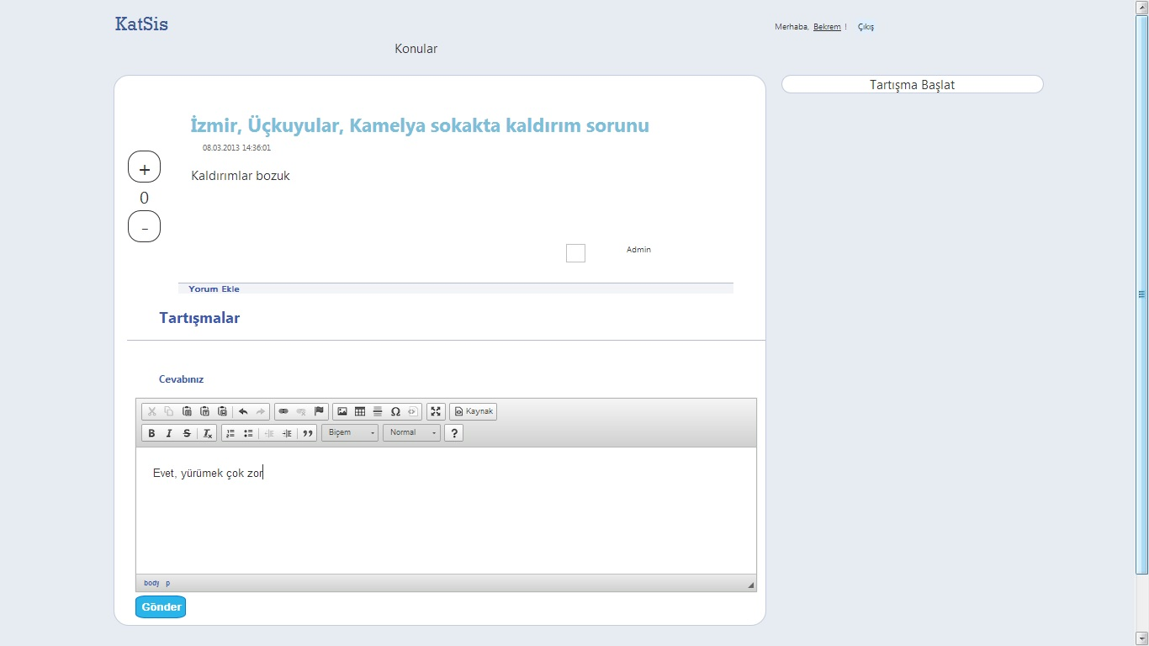
Yeni tartışma oluşturma

Slide 49
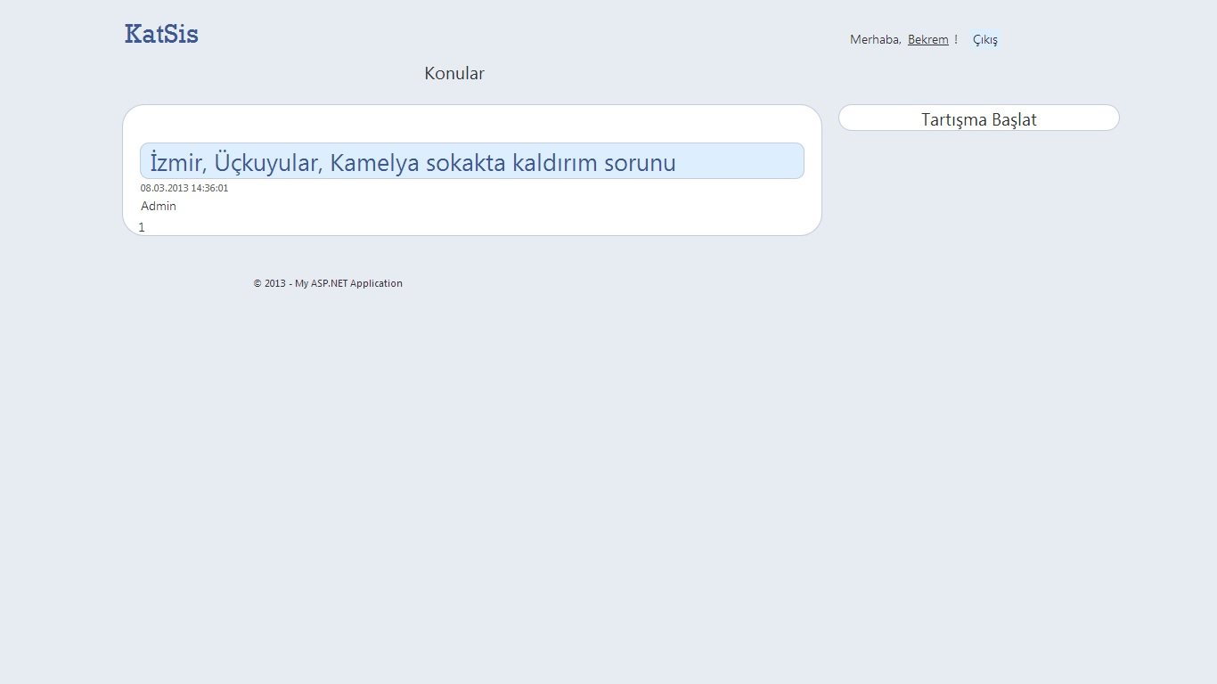
Ana sayfa – Tartışma listesi

Slide 50
İzmir Üniversitesi’ndeki Çalışmalar
Akıllı kent ve e-devlet uygulamalarının geliştirilmesi
Kentsel değişim ve gelişim konusunda araştırma
Yenilik ağları oluşturulması

Slide 51
İzmir Üniversitesi’ndeki Çalışmalar
Akıllı kent ve e-devlet uygulamalarının geliştirilmesi
(Bilgi ve İletişim Teknolojilerinin kentsel gelişim için kullanılması)
Kentsel değişim ve gelişim konusunda araştırma
Yenilik ağları

Slide 52
Küreselleşmenin Çelişkili Süreçlerinin Mekansal Yönleri: İzmir
(Spatial Aspects of Contradictory Processes of Globalization:
A Study of Izmir, Turkey)
Deniz Orhun, Professor of Architecture,
Dokuz Eylul University, Izmir, Turkey
Emrah Orhun
Professor, Department of Software Engineering
Izmir University, Izmir, Turkey

Slide 53
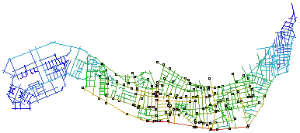
Integration map of Karsiyaka

Slide 54
Yurttaşların yaratıcı katılımıyla kentsel değişim: Izmir’de bir pilot çalışma
Kentsel tasarım, planlama ve yönetişim konularında yurttaşların yaratıcı katılımlarını sağlamaya çalışan bir proje önerisi.
Proje, araştırma ve yenilikçilik içeren bir süreçle yurttaşların kentsel dönüşüme katılımını desteklemeyi amaçlamakta.

Slide 55
Daha çok katılımlı bir İzmir için ne yapabiliriz?

